Slide 1
Git入门
最先进的分布式版本控制系统
李佳
Notes:
版本控制器的历史，和git的一些使用入门

Slide 2
提纲
版本控制系统的介绍
什么是版本控制系统
版本控制系统的发展
Git诞生故事
常用版本管理工具：svn,git,cvs比较
Git使用
安装Git
Git常用操作
Github的使用
Git常用命令详解

Slide 3
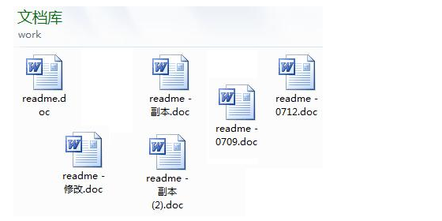
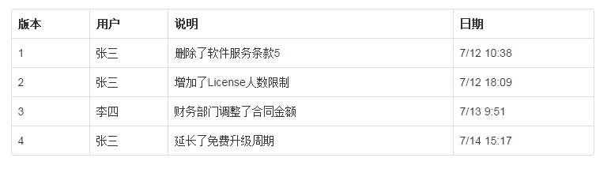
什么是版本控制系统
写系统手册一类比较大的文档，改到一定程度再另存为
同时有几个人参与文档编写，需要手动汇总合并
过了一周你想找回被删除的内容，就得一个个文档的去找
为了提高工作效率，需要一个软件帮忙记录这些更改
这样，你就结束了手动管理多个“版本”的史前时代，进入到版本控制的新纪元。
Notes:
如果你用Microsoft Word写过长篇大论，那你一定有这样的经历：
想删除一个段落，又怕将来想恢复找不回来怎么办？有办法，先把当前文件“另存为……”一个新的Word文件，再接着改，改到一定程度，再“另存为……”一个新文件，这样一直改下去，最后你的Word文档变成了这样：
过了一周，你想找回被删除的文字，但是已经记不清删除前保存在哪个文件里了，只好一个一个文件去找，真麻烦。
看着一堆乱七八糟的文件，想保留最新的一个，然后把其他的删掉，又怕哪天会用上，还不敢删，真郁闷。
更要命的是，有些部分需要你的财务同事帮助填写，于是你把文件Copy到U盘里给她（也可能通过Email发送一份给她），然后，你继续修改Word文件。一天后，同事再把Word文件传给你，此时，你必须想想，发给她之后到你收到她的文件期间，你作了哪些改动，得把你的改动和她的部分合并，真困难。
于是你想，如果有一个软件，不但能自动帮我记录每次文件的改动，还可以让同事协作编辑，这样就不用自己管理一堆类似的文件了，也不需要把文件传来传去。如果想查看某次改动，只需要在软件里瞄一眼就可以，岂不是很方便？
这个软件用起来就应该像这个样子，能记录每次文件的改动：
版本用户说明日期1张三删除了软件服务条款57/12 10:382张三增加了License人数限制7/12 18:093李四财务部门调整了合同金额7/13 9:514张三延长了免费升级周期7/14 15:17这样，你就结束了手动管理多个“版本”的史前时代，进入到版本控制的20世纪。

Slide 4
版本控制系统的发展
Local Only版本控制系统（Local VCS）模型。
集中式版本控制系统（Centralized VCS）模型。在受版本控制的根目录及其所有子目录下的.svn文件夹里面。一个项目一个版本库。版本库可以部分checkout（代表CVS）
本地计算机
计算机A
服务器
版本库
Rev 1
……
Rev n
工作目录
版本库
Rev 1
……
Rev n
工作目录
计算机B
工作目录

Slide 5
版本控制系统的发展
分布式版本控制系统（Distributed VCS）模型。在受版本控制的根目录下的.git文件夹里面。多个项目可以共用一个版本库，版本库不能部分checkout（代表Git）
计算机A（工作目录）
版本库
服务器/计算机C
源文件
Pull/Push
版本库
Pull/Push
计算机B（工作目录）
版本库
Pull/Push
源文件

Slide 6
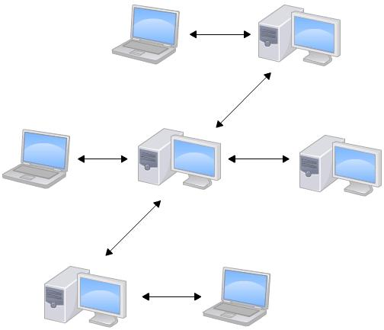
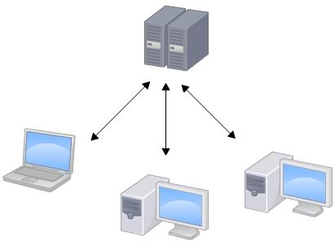
版本控制系统的发展
1、需要联网，从集中的服务器拉代码，
服务器故障则大家都无法进行工作
2、修改必须push到服务端，很可能push失败
1、可以从其它客户端复制代码
2、修改可以push到任意第三方
3、中央服务器，只是为了交换大家的修改
4、大家可以独立工作

Slide 7
Git的诞生历史
1991年Linus创建开源的Linux，从此，Linux系统不断发展（常用liunx操作系统），已经成为最大的服务器系统软件了。
2002年之前志愿者的代码贡献都是通过发布diff交给Linus手动合并，选择商用版本BitKeeper（分布式版本控制）来托管代码，BitMover公司同意授权Linux社区免费使用
2005年开发Samba（计算机间共享文件、打印机、串口等）的Andrew试图破解BitKeeper的协议，被BitMover公司发现了，于是BitMover公司怒了，要收回Linux社区的免费使用权
Linus向BitMover公司道个歉，保证以后严格管教弟兄们。实际情况是这样的：Linus花了两周时间自己用C写了一个分布式版本控制系统，这就是Git！一个月之内，Linux系统的源码已经由Git管理了！
Git迅速成为最流行的分布式版本控制系统，尤其是2008年，GitHub网站上线了，它为开源项目免费提供Git存储，无数开源项目开始迁移至GitHub，包括jQuery，PHP，Ruby等等。

Slide 8
常用版本管理工具：svn,git,cvs比较
CVS(Cocurrent Version System)
SVN(SubVersion)， ClearCase（IBM的商用版本），VSS微软集成到Visual Studio中的版本管理工具
使用单一代码树，基于文件的版本控制
允许多名开发人员同时对同一个文件进行修改
允许合并
线性，串行批量提交，很容易中断（网络，客户端死机），造成版本库不一致。
基于目录的版本控制，文件重命名，这些操作会记录
原子性提交，在提交更改时，保证所有更改要么全部提交或合并，要么不会发生任何改变。
适合于集中式大型开发项目

Slide 9
常用版本管理svn,git,cvs比较
Git分布式版本控制，促使Git诞生的BitKeeper，还有Mercurial和Bazaar等
分布式版本库的管理方式，不需要服务端软件支持
原子提交，保证服务器版本的一致性
速度快，特别利于大项目的实施，只传输修改的部分
出色的合并（merge ）跟踪（tracing）能力
强大的分支管理功能
对非线性开发模式的强力支持（允许上千个并行开发的分支）
可视化的界面操作，比如windows下面的TortoiseGit，编程工具自带的git可视化工具，Eclipese, PHPstrom

Slide 10
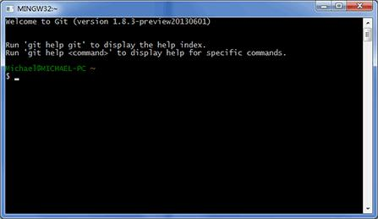
安装Git
在Linux上安装Git
在Windows上安装Git
官网帮助 http://www.git-scm.com/book/zh/v1
sudo yum install git
sudo apt-get install git
源码安装http://git-scm.com/download
./config，make，sudo make install
Msysgit(基于Cygwin，windows下模拟linux环境)是Windows版的Git，从http://msysgit.github.io/下载，然后按默认选项安装即可。

Slide 11
Git常用操作
配置用户名与邮箱
初始化本地项目为git管理
cd project_directory
git init
git add .
git commit –m “commit message”
commit message规范
第一行标题：概要描述提交的功能。
祈使一般式，如Add tests for xxx。
第二行开始正文：详细描述提交的功能点（可选）。
每个commit都作为一个对象存在
每个commit对象都有一个当前版本（也叫快照）的SHA1签名
多个commit对象通过父指针域串联，方便回溯历史
$ git config --global user.name "Your Name"
$ git config --global user.email "email@example.com"

Slide 12
Git常用操作
如何控制GIT的管理范围
减法操作
将文件从版本库和本地同时删除
git rm a.txt
git commit –m “delete a.txt”
将文件从版本库中删除保留本地文件
git rm –-cached a.txt
git commit –m “delete a.txt”
忽略操作（要在执行add操作之前配置，编辑与.git文件夹同级目录的.gitignore文件）
*.[oa] #忽略.o或者.a结尾的文件
bin/ #忽略bin/目录下的所有文件
target/ #忽略target/目录下的所有文件
.project #忽略eclipse工程文件
.classpath #忽略eclipse配置文件
加法操作
git add a.txt
git commit –m “add a.txt”

Slide 13
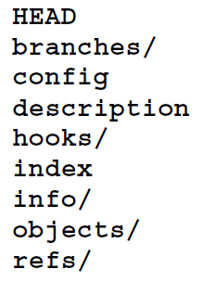
Git常用操作
新生成的版本库文件夹内容说明
指向当前分支
已经废弃
git add的时候
内容是放到index
git commit
是把内容提交到HEAD
指定的master容器
refs存储具体的
commit id
项目特有的配置文件
WebGit相关信息
客户端服务端脚本
暂存区信息
.gitignore相关信息
gzip压缩的4类对象
分支指针

Slide 14
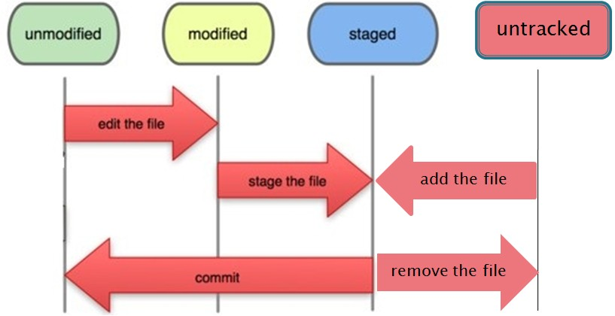
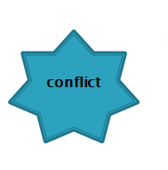
Git常用操作
文件是否被GIT管理
git status
staged 暂存区
Notes:
演示新建仓库，
添加文件，
提交改动

Slide 15
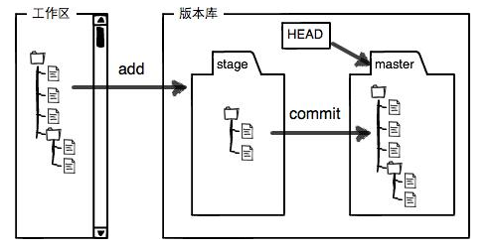
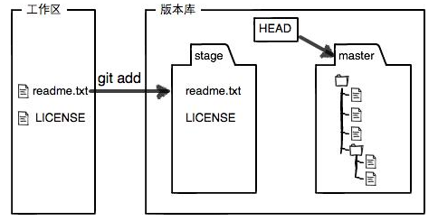
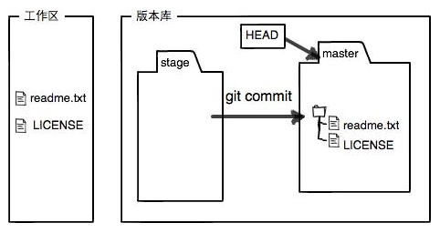
Git常用操作
Git版本操作
显示修改日志
git log
简化显示日志
git log --pretty=oneline
退回到上个存档
git reset –-hard HEAD
找到每一次的提交记录
git reflog
git 恢复服务器版本
git reset --hard origin/b_workbench1.0

Slide 16
Git常用操作
Git暂存区的概念
Git比其他版本控制系统设计得优秀，因为Git跟踪并管理的是修改，而非文件。
什么是修改？
每次必须add到暂存区，commit才回包含要提交的内容
不成功：
vi readme.txt
git commit –m ‘message one’
成功：
git add readme.txt
git commit –m ‘message one’
Notes:
比如你新增了一行，这就是一个修改，删除了一行，也是一个修改，更改了某些字符，也是一个修改，删了一些又加了一些，也是一个修改，甚至创建一个新文件，也算一个修改。

Slide 17
Git常用操作
撤销修改
没有add到暂存区的内容恢复：
git checkout -- readme.txt
已经add到暂存区的内容恢复：
git reset HEAD readme.txt （放回工作区）
git checkout -- readme.txt (恢复)
git add test.txt
git commit -m "add test.txt“
rm test.txt
git checkout -- test.txt
git rm test.txt
git checkout -- test.txt
git reset add后的id
git checkout -- test.txt
Notes:
比如你新增了一行，这就是一个修改，删除了一行，也是一个修改，更改了某些字符，也是一个修改，删了一些又加了一些，也是一个修改，甚至创建一个新文件，也算一个修改。

Slide 19
带有图表的标题和内容版式

Slide 20
带有表格的两栏内容版式
 | 组 A | 组 B
课程 1 | 82 | 95
课程 2 | 76 | 88
课程 3 | 84 | 90
此处为第一个要点
此处为第二个要点
此处为第三个要点

Slide 21
带有表格的两栏内容版式
A
任务 1
任务 2
B
任务 1
任务 2
C
任务 1
此处为第一个要点
此处为第二个要点
此处为第三个要点

